Slide 1
Eksploracja danych
Podstawowe pojęcia Data Mining
Krzysztof Regulski
WIMiIP, KISiM

Slide 2
Plan wykładu
Wprowadzenie
Klasyfikacja.
Grupowanie.
Odkrywanie asocjacji.
Odkrywanie wzorców sekwencji.
Eksploracja tekstu.
Eksploracja sieci Web.

Slide 3
Literatura
Uczelnia on-line (http://wazniak.mimuw.edu.pl/) Projekt sfinansowano ze środków Europejskiego Funduszu Społecznego z programu Sektorowy Program Operacyjny Rozwój Zasobów Ludzkich 2004 - 2006.
Data Mining: Concepts and Techniques, J. Han, M. Kamber, Morgan Kaufman, 2000
Data Mining: Practical Machine Learning Tools and Techniques with Java Implementations, I. H. Witten, E. Frank, Morgan Kaufman, 2000
Eksploracja danych, J. Hand, H. Mannila, P. Smyth, WNT, Warszawa 2001
Systemy uczące się, P. Cichosz, WNT, 2000
Odkrywanie asocjacji: Algorytmy i struktury danych, T. Morzy, OWN, 2004
StatSoft: Metody statystyki i data mining w badaniach naukowych, Statystyka i data mining w praktyce, Nowoczesne narzędzia gromadzenia, udostępniania i analizy danych: STATISTICA Data Miner i Sybase IQ

Slide 4
Zalew danych
Źródła danych:
Bazy danych
Hurtownie danych
OLAP
CMS, CRM, workflow
Urządzenia pomiarowe
Badania (ankietowe, pomiary etc)
Logi (serwery)
Toniemy w danych, a brakuje nam wiedzy jaka jest w tych danych zawarta.
Bez analizy przechowywanych danych przechowywanie takich wolumenów danych nie ma najmniejszego sensu.
Dane generowane przez:
Banki, ubezpieczenia, firmy, sieci handlowe, marketing, szpitale, etc.
Dane eksperymentalne, nauki ścisłe, inżynieria, pomiary,
WWW, e-marketing, tekst, logi, etc.

Slide 5
Czym jest eksploracja danych?
Eksploracja danych: proces automatycznego odkrywania nietrywialnych, dotychczas nieznanych, potencjalnie użytecznych reguł, zależności, wzorców, schematów, podobieństw lub trendów w dużych repozytoriach danych.
Celem eksploracji danych jest analiza danych i procesów dla lepszego ich zrozumienia
Odkrywane w procesie eksploracji danych wzorce mają najczęściej postać reguł logicznych, klasyfikatorów (np. drzew decyzyjnych), zbiorów skupień, wykresów, itp.
Eksploracja danych to inaczej odkrywanie wiedzy w bazach danych KDD (Knowledge Discovery in Databases).

Slide 6
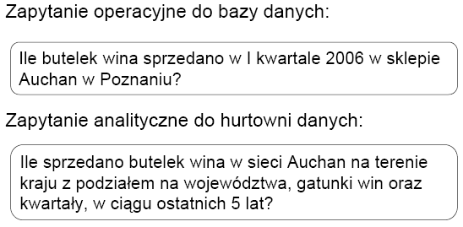
Typy zapytań do repozytoriów danych
OLAP można interpretować jako rozszerzenie standardu SQL o możliwość efektywnego przetwarzania złożonych zapytań zawierających agregaty.
Niestety, analiza porównawcza zagregowanych danych, która jest podstawa modelu OLAP, operuje na zbyt szczegółowym poziomie abstrakcji i nie pozwala na formułowanie bardziej ogólnych zapytań.

Slide 7
Zapytania eksploracyjne
Eksploracja danych umożliwia analizę danych dla problemów, które, ze względu na swój rozmiar, są trudne do przeprowadzenia przez użytkownika, oraz tych problemów, dla których nie dysponujemy pełną wiedzą o przedmiocie analizy, co uniemożliwia sterowanie procesem analizy danych.

Slide 8

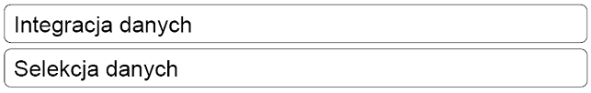
Proces odkrywania wiedzy

Slide 9
Metody eksploracji danych
klasyfikacja/regresja
grupowanie
odkrywanie sekwencji
odkrywanie charakterystyk
analiza przebiegów czasowych
odkrywanie asocjacji
wykrywanie zmian i odchyleń
eksploracja WWW
eksploracja tekstów

Slide 10
Klasy metod eksploracji danych
Odkrywanie asocjacji - najszersza klasa metod obejmująca, najogólniej, metody odkrywania interesujących zależności lub korelacji, nazywanych ogólnie asocjacjami pomiędzy danymi w dużych zbiorach danych. Wynikiem działania metod odkrywania asocjacji są zbiory reguł asocjacyjnych lub wzorców sekwencji opisujących znalezione zależności i/lub korelacje.
Klasyfikacja i predykcja - obejmuje metody odkrywania modeli (tak zwanych klasyfikatorów) lub funkcji opisujących zależności pomiędzy zadaną klasyfikacją obiektów a ich charakterystyką. Odkryte modele klasyfikacji są, następnie, wykorzystywane do klasyfikacji nowych obiektów o nieznanej klasyfikacji.
Grupowanie (analiza skupień, klastrowanie) - obejmuje metody analizy danych i znajdowania skończonych zbiorów klas obiektów posiadających podobne cechy.

Slide 11
Klasy metod eksploracji danych (2)
Wykrywanie punktów osobliwych - obejmuje metody wykrywania (znajdowania) obiektów osobliwych, które odbiegają od ogólnego modelu danych (klasyfikacja i predykcja) lub modeli klas (analiza skupień). Często, metody wykrywania punktów osobliwych stanowią integralną część innych metod eksploracji danych, na przykład, metod grupowania.
Analiza przebiegów czasowych - obejmuje metody analizy przebiegów czasowych w celu znalezienia: trendów, podobieństw, anomalii oraz cykli. Opisy koncepcji/klas -obejmuje metody znajdowania zwięzłych opisów lub podsumowań ogólnych własności klas obiektów. Znajdowane opisy mogą mieć postać reguł charakteryzujących lub reguł dyskryminacyjnych. W tym drugim przypadku, opisują różnice pomiędzy ogólnymi własnościami tak zwanej klasy docelowej (klasy analizowanej) a własnościami tak zwanej klasy (zbioru klas) kontrastującej (klasy porównywanej).
Analiza trendów i odchyleń - obejmuje metody analizy danych zmiennych w czasie w celu znalezienia różnic pomiędzy aktualnymi a oczekiwanymi wartościami danych, anomalnych zmian wartości danych w czasie, itp.
Eksplorację tekstu oraz Eksplorację WWW.

Slide 12
Metody eksploracji: klasyfikacja

Slide 13
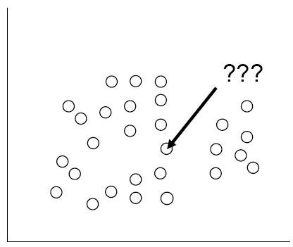
Klasyfikacja (1)
Klasyfikacja jest metodą analizy danych, której celem jest predykcja wartości określonego atrybutu w oparciu o pewien zbiór danych treningowych. Obejmuje metody odkrywania modeli (tak zwanych klasyfikatorów) lub funkcji opisujących zależności pomiędzy zadaną klasyfikacją obiektów a ich charakterystyką. Odkryte modele klasyfikacji są, następnie, wykorzystywane do klasyfikacji nowych obiektów o nieznanej klasyfikacji.
Wiele technik:
statystyka,
drzewa decyzyjne,
sieci neuronowe, etc.

Slide 14
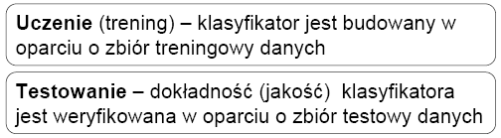
Klasyfikacja (2)
Dane wejściowe
treningowy zbiór krotek (przykładów, obserwacji, próbek), będących listą wartości atrybutów opisowych (tzw. deskryptorów) i wybranego atrybutu decyzyjnego (ang. class label attribute)
Klasyfikacja
Etap 1:
Etap 2:
Dane wyjściowe
model (klasyfikator), przydziela każdej krotce wartość atrybutu decyzyjnego w oparciu o wartości pozostałych atrybutów (deskryptorów)

Slide 15
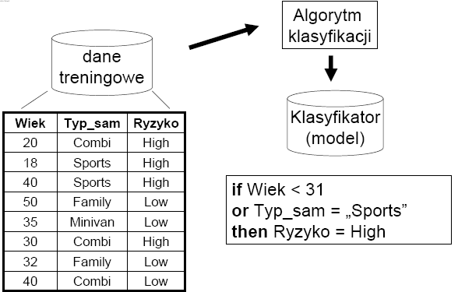
Klasyfikacja – algorytm
Atrybut Ryzyko związany z informacją, że dany kierowca spowodował wcześniej wypadki czy nie powodował wcześniej wypadku. Jeżeli jest autorem kilku wypadków wartość atrybutu Ryzyko przyjmuje wartość High, w przypadku gdy nie spowodował żadnego wypadku atrybut Ryzyko przyjmuje wartość Low. Atrybut Ryzyko jest atrybutem decyzyjnym.
W naszym przykładzie przedstawionym na slajdzie wynikiem działania algorytmu klasyfikacji jest klasyfikator w postaci pojedynczej reguły decyzyjnej: „Jeżeli wiek kierowcy jest mniejszy niż 31 lub typ samochodu sportowy to Ryzyko jest wysokie".

Slide 16

Klasyfikacja – wynik
Wynik klasyfikacji:
Reguły klasyfikacyjne postaci IF - THEN
Formuły logiczne
Drzewa decyzyjne
Istotną sprawą z punktu widzenia poprawności i efektywności modelu jest tzw. dokładność modelu. Dokładność modelu weryfikowana jest w następujący sposób: dla przykładów testowych, dla których znane są wartości atrybutu decyzyjnego, wartości te są porównywane z wartościami atrybutu decyzyjnego generowanymi dla tych przykładów przez klasyfikator. Miarą, która weryfikuje poprawność modelu jest współczynnik dokładności.

Slide 17
Klasyfikacja – testowanie
Weryfikacja dokładności modelu jest realizowana w następujący sposób: dla zbioru przykładów testowych, dla których znane są wartości atrybutu decyzyjnego, wartości te są porównywane z wartościami atrybutu decyzyjnego generowanymi dla tych przykładów przez klasyfikator.
Jeżeli dokładność klasyfikatora jest akceptowalna, wówczas możemy wykorzystać klasyfikator do klasyfikacji nowych danych. Celem klasyfikacji, jak pamiętamy jest przyporządkowanie nowych danych dla których wartość atrybutu decyzyjnego nie jest znana do odpowiedniej klasy.

Slide 18
Predykcja
Jeśli atrybut decyzyjny jest ciągły (numeryczny), problem jest zwany problemem predykcji.
Predykcja jest bardzo podobna do klasyfikacji. Jednakże celem predykcji jest zamodelowanie funkcji ciągłej, która by odwzorowywała wartości atrybutu decyzyjnego.

Slide 19
Kryteria porównawcze metod klasyfikacji
Rodzaje modeli klasyfikacyjnych:
Klasyfikacja poprzez indukcję drzew decyzyjnych
Klasyfikatory Bayes'owskie
Sieci Neuronowe
Analiza statystyczna
Metaheurystyki (np. algorytmy genetyczne)
Zbiory przybliżone
k-NN - k-najbliższe sąsiedztwo

Slide 20
Klasyfikacja poprzez indukcję drzew decyzyjnych
Drzewo decyzyjne jest grafem o strukturze drzewiastej, gdzie
każdy wierzchołek wewnętrzny reprezentuje test na atrybucie (atrybutach),
każdy łuk reprezentuje wynik testu,
każdy liść reprezentuje pojedynczą klasę lub rozkład wartości klas
Drzewo decyzyjne rekurencyjnie dzieli zbiór treningowy na partycje do momentu, w którym każda partycja zawiera dane należące do jednej klasy, lub, gdy w ramach partycji dominują dane należące do jednej klasy
Każdy wierzchołek wewnętrzny drzewa zawiera tzw. punkt podziału (ang. split point), którym jest test na atrybucie (atrybutach), który dzieli zbiór danych na partycje

Slide 21
Ekstrakcja reguł klasyfikacyjnych z drzew decyzyjnych (1)
Drzewo decyzyjne można przedstawić w postaci zbioru tzw. reguł klasyfikacyjnych postaci IF-THEN
Dla każdej ścieżki drzewa decyzyjnego, łączącej korzeń drzewa z liściem drzewa tworzymy regułę klasyfikacyjną
Koniunkcja par <atrybut, wartość>, gdzie każda para jest związana z wierzchołkiem wewnętrznym drzewa, tworzy poprzednik reguły klasyfikacyjnej, natomiast klasa, związana z liściem drzewa decyzyjnego, tworzy następnik reguły

Slide 22
Ekstrakcja reguł klasyfikacyjnych z drzew decyzyjnych (2)
Drzewo decyzyjne można przedstawić w postaci następującego zbioru reguł klasyfikacyjnych:

Slide 23
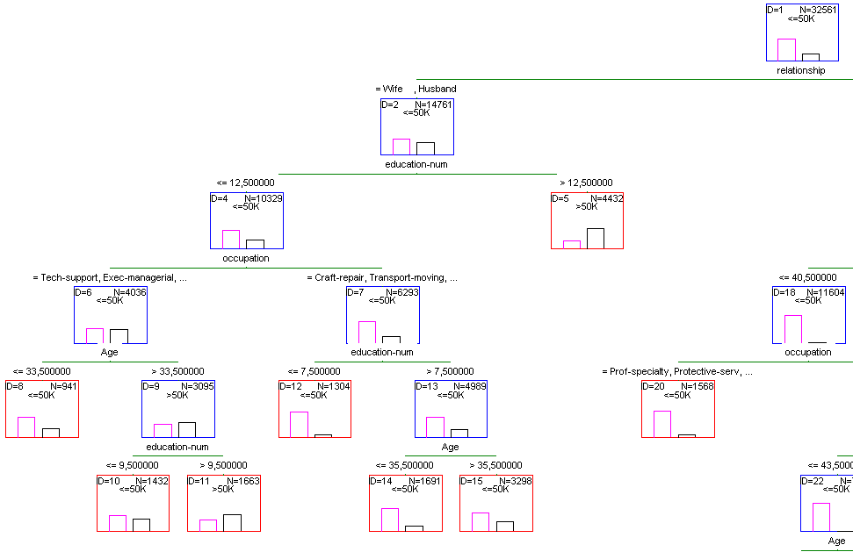
Drzewa i Reguły
Jeżeli osoba pozostaje w związku małżeńskim i jej liczba lat edukacji przekracza 12,5 roku, wtedy jej dochód prawdopodobnie przekracza 50 000 $ (węzeł ID5) (z prawdopodobieństwem… 72%)
Jeżeli osoba ma ponad 33,5 lat, pozostaje w związku małżeńskim, liczba lat jej edukacji mieści się w przedziale 9,5 do 12,5 lat, wykonuje zawód… wtedy jej dochód prawdopodobnie przekracza 50 000 $ (węzeł ID11) (z prawdopodobieństwem… 60%)

Slide 24
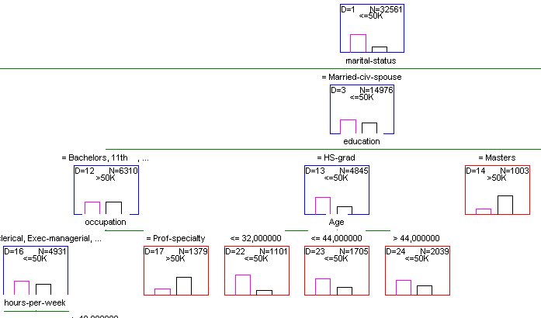
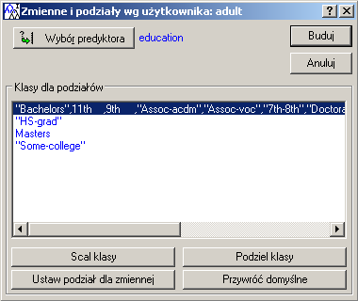
Jeżeli osoba pozostaje w związku małżeńskim skończyła szkołę z grupy…, ale jest profesjonalistą w swoim zawodzie, wtedy jej dochód prawdopodobnie przekracza 50 000 $ (węzeł ID17) (z prawdopodobieństwem… 73%)
Jeżeli osoba pozostaje w związku małżeńskim i skończyła studia magisterskie, wtedy jej dochód prawdopodobnie przekracza 50 000 $ (węzeł ID14) (z prawdopodobieństwem… 77%)

Slide 25
Drzewo dla parametru: umowna granica plastyczności R_{0,2}
Klasy dla poszczególnych parametrów R_{m}, R_{0,2}, A zostały wyznaczone za pomocą modeli drzew regresyjnych w oparciu o zmienne predykcyjne jakimi były:
Rodzaj modyfikatora
Przesycanie – prędkość chłodzenia
Temperatura starzenia
Starzenie – prędkość studzenia
Śr
Var

Slide 26
Co jeszcze? – Ważność predyktorów
Algorytm drzewa C&RT pozwala określić ważność poszczególnych zmiennych predykcyjnych.
Daną zmienną uznajemy za ważną w procesie klasyfikacji, czyli za niosącą informację o klasie, jeśli zmienna ta często bierze udział w procesie klasyfikowania obiektów ze zbioru uczącego.
„Gotowość” atrybutu do brania udziału w procesie klasyfikacji mierzona jest w trakcie budowy drzew klasyfikacyjnych.
Ważność oznacza wysoki stopień współzmienności (wyrażonej kowariancją lub korelacją) danego czynnika ze zmienną zależną, do ustalenia tego parametru służą takie techniki jak metody regresji wielorakiej czy algorytm względnej ważności Kruskala lub analiza dominacji.

Slide 28
Efekt?
na podstawie drzewa nr 9 dla R_{m} można określić reguły:
Jeśli próbka poddana została przesycaniu H3 i starzeniu w 500°C, wtedy wytrzymałość będzie miała rozkład o średniej E(X)=476[Mpa] i wariancji D²(X)=793
Jeśli próbka poddana została przesycaniu H3 i starzeniu w 700°C lub bez starzenia, wtedy wytrzymałość będzie miała rozkład o średniej E(X)=530[Mpa] i wariancji D²(X)=33
Jeśli próbka modyfikowana borem (K) poddana została przesycaniu (H2) wtedy wytrzymałość będzie miała rozkład o średniej E(X)=577[Mpa] i wariancji D²(X)=43
Jeśli próbka modyfikowana borem (K) poddana została przesycaniu (H1) wtedy wytrzymałość będzie miała rozkład o średniej E(X)=546[Mpa] i wariancji D²(X)=2187
Jeśli próbka pochodząca z innego wytopu niż K poddana została przesycaniu (H2 lub H1) wtedy wytrzymałość będzie miała rozkład o średniej E(X)=600 [Mpa] i wariancji D²(X)=325

Slide 29
Własności drzew
Naturalna obsługa zmiennych mierzonych na różnych skalach pomiarowych
Związki pomiędzy zmiennymi nie muszą być liniowe
Rozkłady zmiennych nie muszą być normalne
Jeśli spełnione są wymogi regresji wielorakiej to lepszy model daje regresja
Drzewa nazywane – białą skrzynką – dobrze rozpoznany model i interpretacja

Slide 30
Własności drzew
Niewrażliwość na zmienne bez znaczenia – mają niską ocenę ważności predyktorów
Niewrażliwość na nadmierną korelację – jeśli dwie zmienne ze sobą skorelowane, jeden z predykatów nie wchodzi do drzewa
Niewrażliwość na wartości odstające – podział w punkcie, nawet jeśli jakieś zmienne osiągają bardzo wysokie/niskie wartości
Radzenie sobie z brakami danych – podziały zastępcze
Naturalna interpretacja w postaci reguł
Zastosowania: predykcja, budowa reguł, segmentacja rynku

Slide 31
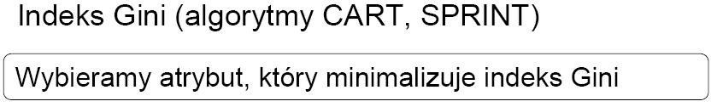
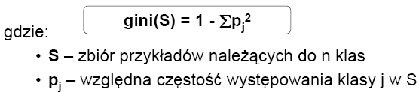
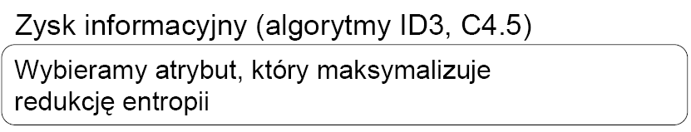
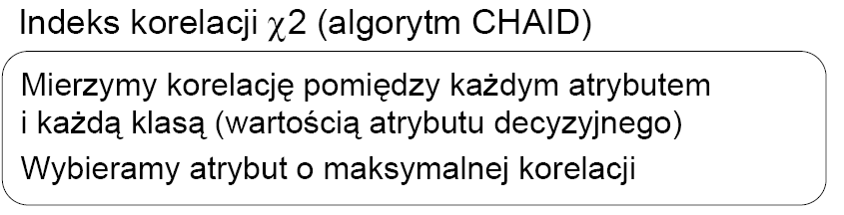
Kryteria oceny podziału
Entropia jest miarą stopnia nieuporządkowania. Im mniejsza wartość entropii, tym większa „czystość" podziału zbioru S na partycje

Slide 32
Klasyfikacja w oparciu o Naiwny klasyfikator Bayesa
Zadaniem klasyfikatora Bayes'a jest przyporządkowanie nowego przypadku do jednej z klas decyzyjnych, przy czym zbiór klas decyzyjnych musi być skończony i zdefiniowany a priori.
Naiwny klasyfikator Bayes'a jest statystycznym klasyfikatorem, opartym na twierdzeniu Bayesa.
P(C|X) prawdopodobieństwo a posteriori, że przykład X należy do klasy C
Naiwny klasyfikator Bayes'a różni się od zwykłego klasyfikatora tym, że konstruując go zakładamy wzajemną niezależność atrybutów opisujących każdy przykład.

Slide 33
Naiwny klasyfikator Bayesa

Slide 34
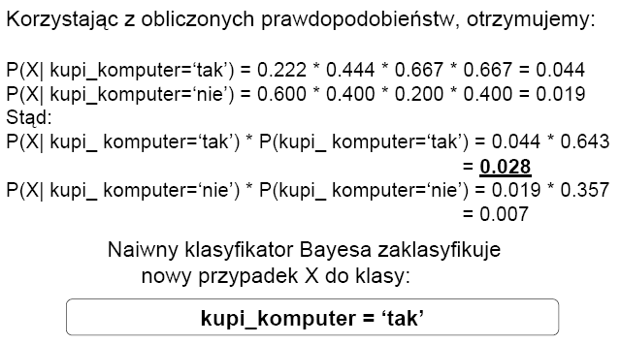
Przykład (1)
Chcemy dokonać predykcji klasy, do której należy nowy przypadek
C₁ (kupi_komputer ='tak')
C₂ (kupi_komputer ='nie')
Nowy przypadek:
X = (wiek='<=30', dochód='średni', student = 'tak', status='kawaler')
Maksymalizujemy wartość P(X/C_{i})*P(C_{i}), dla i=1,2

Slide 35
Klasyfikatory kNN
Klasyfikator kNN - klasyfikator k-najbliższych sąsiadów (ang. k-nearest neighbor classifier)
Idea klasyfikacji metodą najbliższych sąsiadów – klasyfikacja nowych przypadków jest realizowana „na bieżąco", tj. wtedy, gdy pojawia się potrzeba klasyfikacji nowego przypadku.
Klasyfikator kNN tzw. k-najbliższych sąsiadów należy do grupy algorytmów opartych o analizę przypadku. Algorytmy te prezentują swoją wiedzę o świecie w postaci zbioru przypadków lub doświadczeń. Idea klasyfikacji polega na metodach wyszukiwania tych zgromadzonych przypadków, które mogą one być zastosowane do klasyfikacji nowych sytuacji.

Slide 36
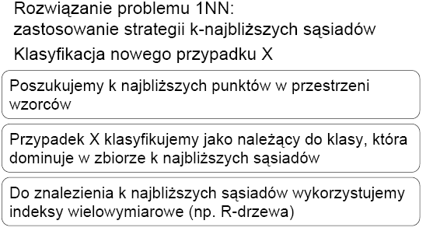
Klasyfikatory kNN (2)
problemy związane z klasyfikatorem kNN:
jak zdefiniować punkt „najbliższy" nowemu przykładowi X?
problemem transformacji: 'Jak przetransformować przykład do punktu w przestrzeni wzorców?'
definicja funkcji odległości : klasyfikatory kNN stosują najczęściej euklidesową miarę odległości, można ją zastąpić innymi miarami odległości np. miarą blokową (Manhattan) czy też Minkowskiego.

Slide 37
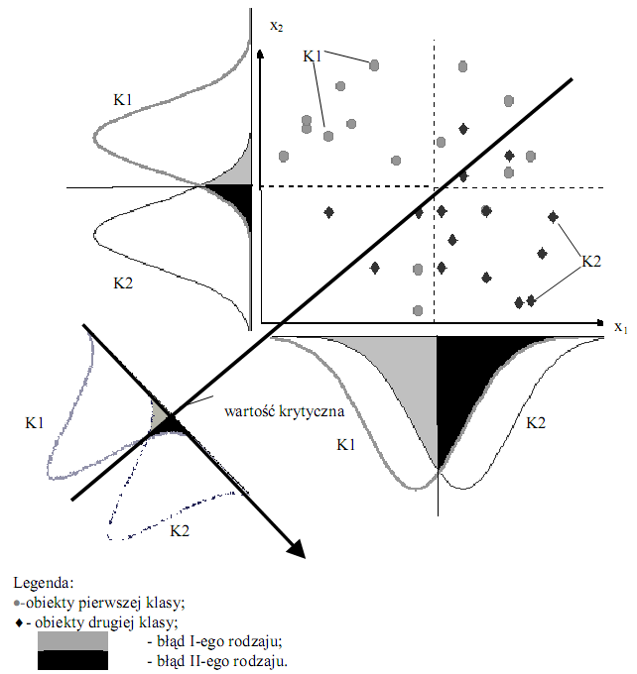
LDA

Slide 38
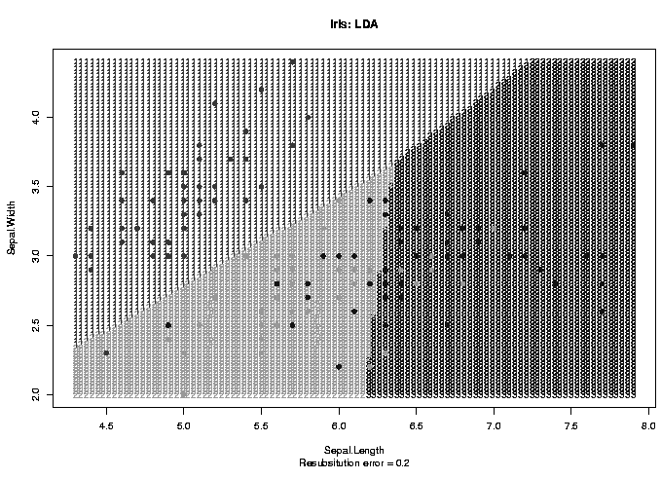
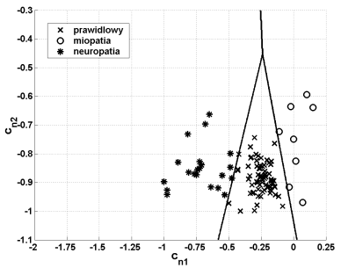
K=3

Slide 39
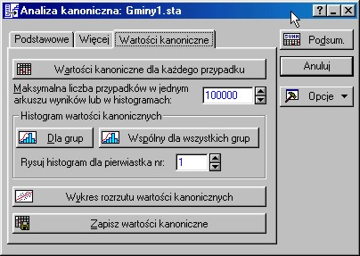
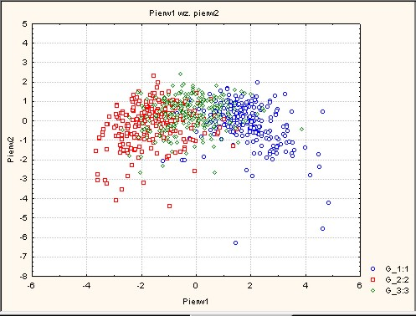
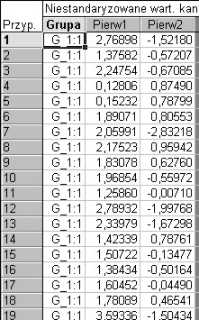

Slide 40
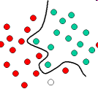
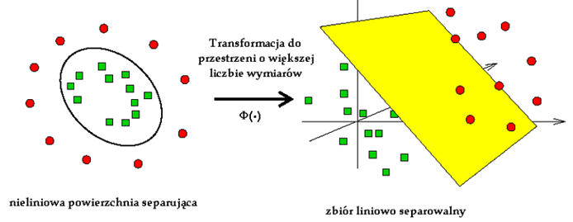
Metoda wektorów nośnych (wspierających)
stosowane gdy do poprawnego klasyfikowania potrzebne są bardziej skomplikowane struktury niż linia prosta
oryginalne obiekty są "mapowane" (transformowane) za pomocą funkcji jądrowych (kernels) na przestrzeń ilustrowaną po prawej.
w nowej przestrzeni dwie klasy są liniowo separowalne, co pozwala uniknąć skomplikowanej postaci granicy klas.

Slide 41
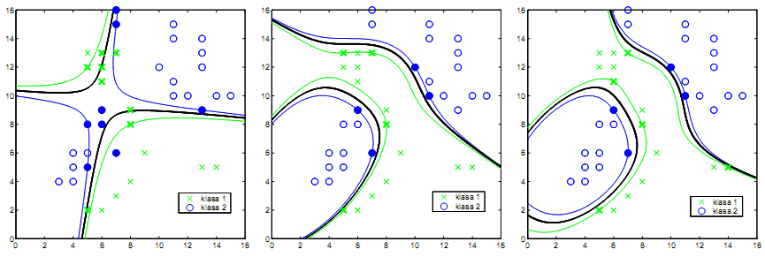
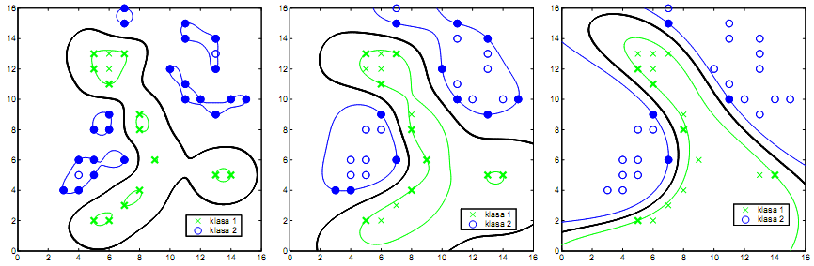
wielomian 2-stopnia
wielomian 3-stopnia
wielomian 4-stopnia
FUNKCJE JĄDRA
funkcja radialna σ = 1.0
funkcja radialna σ = 2.0
funkcja radialna σ = 5.0

Slide 42
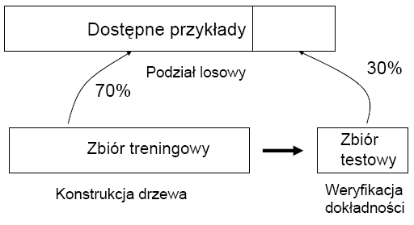
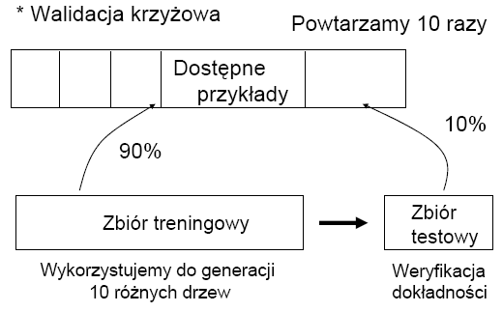
Testowanie
Duży zbiór danych
Mały zbiór danych
Niestety, nie zawsze dysponujemy dużym zbiorem przykładów. W przypadku zbioru przykładów o małej liczności stosujemy najczęściej metodę k-krotnej walidacji krzyżowej (tzw. kroswalidacji). Idea jest następująca: Początkowy zbiór przykładów jest losowo dzielony na k możliwie równych, wzajemnie niezależnych części S1, S2, ... , Sk. Zbiór treningowy stanowi k-1 części, k-ta cześć stanowi zbiór testowy. Sam klasyfikator konstruujemy k-krotnie. W ten sposób otrzymujemy k-klasyfikatorów
Po wybraniu klasyfikatora, klasyfikator konstruuje się raz jeszcze w oparciu o cały dostępny zbiór przykładów

Slide 43
Metody eksploracji:
Analiza Skupień (Grupowanie) Cluster analysis
Rodzaje modeli:
metoda k-średnich,
metody hierarchiczne,
sieci Kohonena,
grupowanie probabilistyczne - algorytm EM
algorytm BIRCH,
grupowanie oparte na gęstości

Slide 44
Grupowanie
Znajdź „naturalne" pogrupowanie obiektów w oparciu o ich wartości
zastosowania grupowania:
grupowanie dokumentów
grupowanie klientów
segmentacja rynku
Grupowanie (klastrowanie) - obejmuje metody analizy danych i znajdowania skończonych zbiorów klas obiektów posiadających podobne cechy. W przeciwieństwie do metod klasyfikacji i predykcji, klasyfikacja obiektów (podział na klasy) nie jest znana a-priori, lecz jest celem metod grupowania. Metody te grupują obiekty w klasy w taki sposób, aby maksymalizować podobieństwo wewnątrzklasowe obiektów i minimalizować podobieństwo pomiędzy klasami obiektów.

Slide 45
Przykłady
Zbiór dokumentów:
Zbiór sekwencji stron WWW:

Slide 46
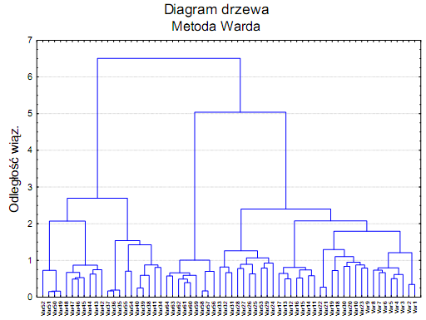
Sformułowanie problemu
Grupowanie może dotyczyć zarówno obiektów rzeczywistych (np. pacjentów, sekwencji DNA, dokumenty tekstowe), jak również obiektów abstrakcyjnych (sekwencja dostępów do stron WWW, grafy reprezentujące dokumenty XML, itp.).
Grupowanie jest jedną z najstarszych i najbardziej popularnych metod eksploracji danych (1939).

Slide 47
Sformułowanie problemu
Problem grupowania danych można zdefiniować następująco: jest proces grupowania obiektów, rzeczywistych bądź abstrakcyjnych, w klasy, nazywane klastrami lub skupieniami, zgodnie z przyjętą funkcją podobieństwa.
Funkcja oceny jakości grupowania
Zadaniem jest podzielenie zbioru przykładów na grupy takie, żeby optymalizowały one funkcję jakości.

Slide 48
Czym jest klaster?
Zbiór obiektów, które są „podobne”.
Zbiór obiektów, takich, że odległość pomiędzy dwoma dowolnymi obiektami należącymi do klastra jest mniejsza aniżeli odległość pomiędzy dowolnym obiektem należącym do klastra i dowolnym obiektem nie należącym do tego klastra.
Spójny obszar przestrzeni wielowymiarowej, charakteryzujący się dużą gęstością występowania obiektów.

Slide 49
Przykłady
Zbiór dokumentów:
Zbiór sekwencji stron WWW:

Slide 50
Składowe procesu grupowania
Proces grupowania jest procesem wieloetapowym i iteracyjnym. Punktem wyjścia jest charakterystyka zbioru grupowanych obiektów. Najczęściej, obiekt jest opisany licznym zbiorem bardzo heterogenicznych atrybutów o różnym stopniu znaczenia. Stąd, pierwszym etapem procesu jest wybór cech (atrybutów), które najlepiej charakteryzują dany typ obiektu. Wybór cech zależy również od celu grupowania. W wyniku selekcji cech otrzymujemy pewną abstrakcyjną reprezentację dokumentów.
Ekstrakcja cech
Podobieństwo obiektów
Grupowanie
Kolejnym etapem procesu grupowania jest określenie miary podobieństwa pomiędzy grupowanymi obiektami. Miara ta silnie zależy od typu obiektów oraz od wybranej grupy cech opisujących obiekty - cechy mogą być opisane atrybutami kategorycznymi, liczbowymi, zbiorami danych, atrybutami sekwencyjnymi, czy wreszcie, atrybutami o charakterze multimedialnym.

Slide 51
Miary odległości
Najpopularniejsze miary odległości punktów w przestrzeni euklidesowej to odległość euklidesowa (tzw. norma L2), odległość Manhattan (tzw. norma L1), maksimum z wymiarów (tzw. norma L∞), czy odległość Minkowskiego.
Niestety, w przypadku, gdy obiekty nie poddają się transformacji do przestrzeni euklidesowej, proces grupowania wymaga zdefiniowania innych miar odległości (podobieństwa).
Dotyczy to takich obiektów jak: sekwencje dostępów do stron WWW, sekwencje DNA, sekwencje zbiorów, zbiory atrybutów kategorycznych, dokumenty tekstowe, XML, grafy, itp.

Slide 52
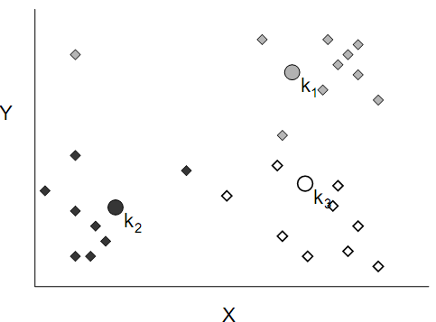
Odległość klastrów
odległość
średnich
minimalna
odległość
d_{min}
d_{mean}
d_{ave}
maksymalna
odległość
d_{max}
średnia
odległość

Slide 53
Klasyfikacja metod
Pierwsza grupa algorytmów konstruuje klastry sekwencyjnie wykorzystując cechy obiektów, druga konstruuje klastry wykorzystując jednocześnie wszystkie cechy (atrybuty) obiektów.
Metody hierarchiczne generują zagnieżdżoną sekwencję podziałów zbiorów obiektów w procesie grupowania
Metody z iteracyjno-optymalizacyjne generują tylko jeden podział (partycję) zbioru obiektów w dowolnym momencie procesu grupowania

Slide 54
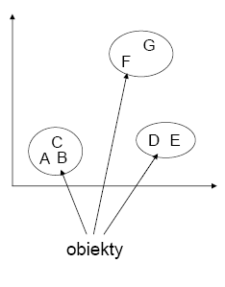
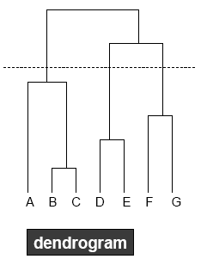
Metody grupowania hierarchicznego
Metoda grupowania hierarchicznego polega na sekwencyjnym grupowaniu obiektów - drzewo klastrów (tzw. dendrogram)
Początkowo, wszystkie obiekty A, B, ... G należą do osobnych klastrów. Następnie, w kolejnych krokach, klastry są łączone w większe klastry (łączymy B i C, D i E, oraz F i G, następnie, A łączymy z klastrem zawierającym obiekty B i C, itd.).
Proces łączenia klastrów jest kontynuowany tak długo, aż liczba uzyskanych klastrów nie osiągnie zadanej liczby klastrów. Graficznie, na dendrogramie, warunek stopu (tj. zadana liczba klastrów) przedstawia linia pozioma przecinająca dendrogram.
C1={A, B, C}, C2={D, E} oraz C3={F, G}.
C3
C1
C2
C1
C2
C3

Slide 55
Metody grupowania hierarchicznego (2)
Podejście podziałowe (top-down):
początkowo, wszystkie obiekty przypisujemy do jednego klastra; następnie, w kolejnych iteracjach, klaster jest dzielony na mniejsze klastry, które z kolei dzielone są na kolejne mniejsze klastry
Podejście aglomeracyjne (bottom-up):
początkowo, każdy obiekt stanowi osobny klaster, następnie, w kolejnych iteracjach, klastry są łączone w większe klastry aż do osiągnięcia zadanej liczby klastrów.

Slide 56
Hierarchiczny aglomeracyjny algorytm grupowania
Umieść każdy obiekt w osobnym klastrze. Skonstruuj macierz przyległości zawierającą odległości pomiędzy każdą parą klastrów
Korzystając z macierzy przyległości znajdź najbliższą parę klastrów. Połącz znalezione klastry tworząc nowy klaster. Uaktualnij macierz przyległości po operacji połączenia
Jeżeli wszystkie obiekty należą do jednego klastra, zakończ procedurę grupowania, w przeciwnym razie przejdź do kroku 2

Slide 57
Metody iteracyjno–optymalizacyjne (1)
Dane k - ustalona liczba klastrów, iteracyjno-optymalizacyjne metody grupowania tworzą jeden podział zbioru obiektów (partycję) w miejsce hierarchicznej struktury podziałów
Tworzony jest podział początkowy (zbiór klastrów k), a następnie, stosując technikę iteracyjnej realokacji obiektów pomiędzy klastrami, podział ten jest modyfikowany w taki sposób, aby uzyskać poprawę podziału zbioru obiektów pomiędzy klastry

Slide 58
Metody iteracyjno–optymalizacyjne (2)
Metody iteracyjno-optymalizacyjne realokują obiekty pomiędzy klastrami optymalizując funkcję kryterialną zdefiniowaną lokalnie (na podzbiorze obiektów) lub globalnie (na całym zbiorze obiektów)
Przeszukanie całej przestrzeni wszystkich możliwych podziałów zbioru obiektów pomiędzy k klastrów jest, praktycznie, nie realizowalne
W praktyce, algorytm grupowanie jest uruchamiany kilkakrotnie, dla różnych podziałów początkowych, a następnie, najlepszy z uzyskanych podziałów jest przyjmowany jako wynik procesu grupowania

Slide 59
Algorytm K-means
idea algorytmu K-means (k-średnich) - rozpoczyna się od losowo wybranego grupowania punktów, następnie ponownie przypisuje się punkty tak, aby otrzymać największy wzrost (spadek) w funkcji oceny, po czym przelicza się zaktualizowane skupienia, po raz kolejny przypisuje się punkty i tak dalej aż do momentu, w którym nie ma już żadnych zmian w funkcji oceny lub w składzie skupień.
To zachłanne podejście ma tę zaletę, że jest proste i gwarantuje otrzymanie co najmniej lokalnego maksimum (minimum) funkcji oceny.
Osiągnięcie „optimum" globalnego podziału obiektów wymaga przeanalizowania wszystkich możliwych podziałów zbioru n obiektów pomiędzy k klastrów

Slide 60
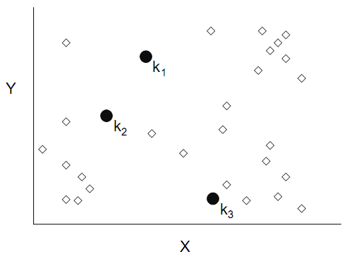
krok 1
Założenie: k = 3
wybierz 3 początkowe środki klastrów (losowo)

Slide 61
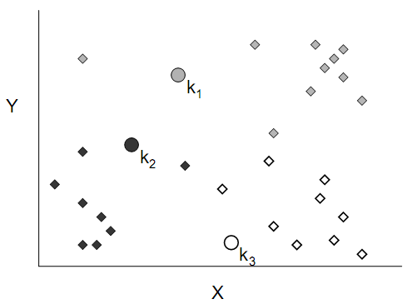
krok 2
Przydziel każdy obiekt do klastra w oparciu o najmniejszą odległość obiektu od środka klastra

Slide 62
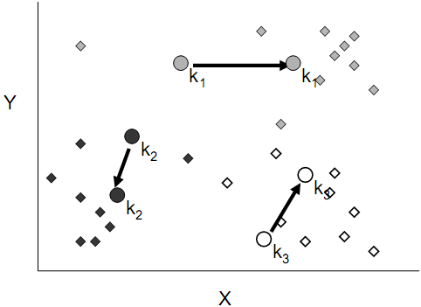
krok 3
Uaktualnij środki (średnie) wszystkich klastrów

Slide 63
krok 4
Realokuj obiekty do najbliższych klastrów

Slide 64
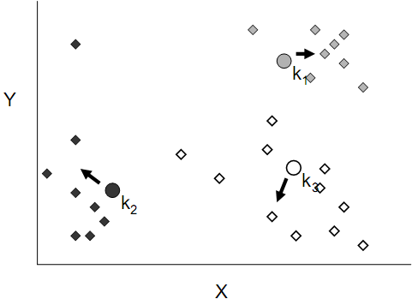
krok 4b
Oblicz nowe średnie klastrów…
… i wracamy do kroku realokacji obiektów. Dla każdego obiektu następuje weryfikacja, czy obiekt ten podlega realokacji. Jeżeli żaden z obiektów nie wymaga realokacji następuje zakończenie działania algorytmu.
punkt
osobliwy
(outlier)
Algorytm bardzo czuły na dane zaszumione lub dane zawierające punkty osobliwe, gdyż punkty takie w istotny sposób wpływają na średnie klastrów powodując ich zniekształcenie

Slide 65
Metody eksploracji:
odkrywanie charakterystyk

Slide 66
Odkrywanie charakterystyk
Metoda ta polega na znajdowaniu zwięzłych opisów (charakterystyk) podanego zbioru danych, czy też znajdowaniu zależności funkcyjnych pomiędzy zmiennymi opisującymi zbiór danych.
zastosowania odkrywania charakterystyk:
znajdowanie zależności funkcyjnych pomiędzy zmiennymi,
określanie profilu klienta, czyli jego zbiór cech charakterystycznych,
znajdowanie charakterystyki pacjenta związanego z odpowiednią terapią

Slide 67
Metody eksploracji:
odkrywanie asocjacji

Slide 68
Odkrywanie asocjacji
Celem procesu odkrywania asocjacji jest znalezienie interesujących zależności lub korelacji, nazywanych ogólnie asocjacjami, pomiędzy danymi w dużych zbiorach danych.
Wynikiem procesu odkrywania asocjacji jest zbiór reguł asocjacyjnych opisujących znalezione zależności lub korelacje między danymi.
zastosowania odkrytych asocjacji:
planowanie kampanii promocyjnych
rozmieszczenie stoisk w supermarketach
planowanie programów lojalnościowych
opracowania koncepcji katalogu

Slide 69
Metody eksploracji:
odkrywanie wzorców sekwencji

Slide 70
Odkrywanie wzorców sekwencji (1)
Analiza bazy danych zawierającej informacje o zdarzeniach, które wystąpiły w określonym przedziale czasu, w celu znalezienia zależności pomiędzy występowaniem określonych zdarzeń w czasie.
Zauważmy, że zdarzenia wchodzące w skład wzorca sekwencji nie muszą występować bezpośrednio jedno po drugim - mogą być przedzielone wystąpieniem innych zdarzeń.
Przykłady odkrytych wzorców sekwencji:
Klient, który wypożyczył tydzień temu film pod tytułem Gwiezdne wojny, w ciągu tygodnia wypożyczy Imperium kontratakuje, a następnie, w ciągu kolejnego tygodnia, wypożyczy Powrót Jedi

Slide 71
Odkrywanie wzorców sekwencji (2)
zastosowania odkrytych wzorców sekwencji:
analiza koszyka zakupów,
telekomunikacja,
medycyna (znajdowanie skutecznej terapii),
ubezpieczenia i bankowość,
planowanie inwestycji giełdowych,
przewidywanie sprzedaży,
WWW.
W przypadku analizy koszyka zakupów, metodę odkrywania wzorców sekwencji stosuje się w celu znalezienia typowych wzorców zachowań klientów w czasie.
Z każdym rekordem opisującym zakupy pojedynczego klienta jest związana, dodatkowo, informacja o kliencie (identyfikator klienta) i o dacie zakupów (etykieta czasowa rekordu). Na podstawie danych opisujących zakupy danego klienta, uporządkowanych zgodnie z wartościami etykiet czasowych można uzyskać profil klienta i próbować przewidzieć jego zachowanie w czasie.

Slide 72
Metody eksploracji:
eksploracja tekstu

Slide 73
Eksploracja tekstu (1)

Slide 74
Zadania eksploracji tekstu
Wyszukiwanie informacji (ang. Information Retrieval) IR:
dziedzina rozwijana równolegle do systemów baz danych
Informacja zorganizowana w postaci zbioru dokumentów
Wyszukiwanie informacji: lokalizacja relewantnych dokumentów w oparciu z zapytanie użytkownika (zbiór słów kluczowych) lub w oparciu o przykładowy dokument

Slide 75
Information Retrieval Systems
Systemy IR są wykorzystywane do budowy:
systemów bibliotecznych,
systemów zarządzania dokumentami (DMS),
systemów zarządzania zawartością (CMS).
Cechą charakterystyczną tych systemów jest specyficzna organizacja danych - w systemach IR dane (informacja) są zorganizowane w postaci zbioru dokumentów tekstowych.
Wyszukiwanie informacji w systemach IR polega na lokalizacji relewantnych (istotnych i ważnych) dokumentów w oparciu z zapytanie użytkownika.
Zapytanie może być zdefiniowane dwojako:
w postaci zapytania składającego się ze słów kluczowych, opisujących poszukiwane dokumenty, lub
w postaci przykładowego dokumentu, który charakteryzuje poszukiwane dokumenty.

Slide 76
IR a systemy baz danych
Systemy wyszukiwania informacji przypominają, systemy baz danych. Zapewniają możliwość przechowywania i wyszukiwania informacji, w tym wypadku dokumentów tekstowych.
Zbiór typów przechowywanych danych w systemach IR jest ograniczony - nie występują takie złożone typy danych jak: sekwencje, przebiegi czasowe, dźwięki, dane multimedialne, itp.
Systemy IR nie dysponują, najczęściej, narzędziami do modelowania pojęciowego rzeczywistości, takich jak schematy EER czy UML.
Różnice pomiędzy systemami IR a systemami baz danych:

Slide 77
Miary oceny wyszukiwania
Precyzję definiujemy jako procent wyszukanych dokumentów, które są relewantne z punktu widzenia zapytania (t.j., są to "poprawne" dokumenty).
100% precyzja oznacza, że zbiór wyszukanych dokumentów zawiera wyłącznie „poprawne" (tj. relewantne) dokumenty.
Zwrot definiujemy jako procent relewantnych dokumentów, które zostały wyszukane.
100% zwrot oznacza, że wyszukaliśmy wszystkie dokumenty relewantne z punktu widzenia zapytania. Oczywiście, określenie miary zwrotu wymaga znajomości całego zbioru „poprawnych" odpowiedzi.

Slide 78
Reprezentacja tekstu
Problem ogólnej reprezentacji tekstu, która zapewniałaby zarówno:
maksymalne zachowanie zawartości semantycznej dokumentu,
jak i możliwość efektywnego obliczenia „odległości" (podobieństwa) pomiędzy dokumentami a zapytaniami formułowanymi przez użytkowników
Techniki przetwarzania języka naturalnego (tzw. NLP), które próbują explicite modelować i ekstrahować zawartość semantyczną dokumentu, nie są jak dotąd stosowane w aktualnie stosowanych systemach IR
Dwa podstawowe podejścia do reprezentacji tekstu i zapytań:
Oparte o zbiór słów kluczowych (ang. keyword-based retrieval)
Oparte o reprezentację wektorową (ang. similarity-based retrieval)
W chwili obecnej, większość systemów wyszukiwania informacji jak również systemów tekstowych baz danych opiera się na prostych technikach dopasowania i zliczania występowania słów kluczowych opisujących przechowywane dokumenty.
Przyjęcie określonej reprezentacji dokumentu tekstowego determinuje postać reprezentacji zapytania użytkownika.

Slide 79
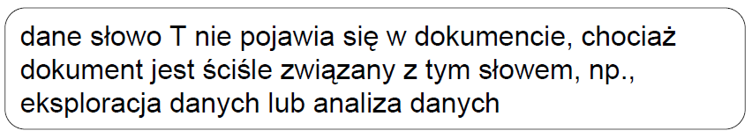
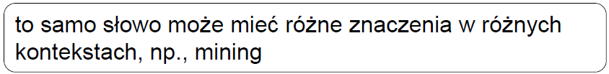
Problemy: synonimy i polisemia
Podstawowe problemy związane z wyszukiwaniem w oparciu o zbiór słów kluczowych:
Synonimy:
Polisemia:
W jaki sposób definiować słowa kluczowe: liczba mnoga czy pojedyncza?
Problem odmiany słów w niektórych językach

Slide 80
Wyszukiwanie w oparciu o reprezentację wektorową
Reprezentacja tekstu - macierz częstości występowania słów kluczowych (Frequency matrix):
Term_Frequency_Matrix(d_{i}, t_{i}): liczba wystąpień słowa t_{i}, w dokumencie d_{i}. TFM[d_{i}, t_{i}]
Zbiór słów kluczowych może być bardzo duży (50 000 słów)
Każdy dokument d_{i}, 1 ≤ i ≤ N, jest reprezentowany w postaci wektora słów
współczynnik d_{ij} - waga słowa d_{i}
Reprezentacja boolowska wektora - waga przyjmuje dwie wartości 0 lub 1
Reprezentacja dokumentu w postaci T-wymiarowego wektora słów powoduje utratę informacji o strukturze zdania jak i kolejności występowania słów w zdaniu

Slide 81
Macierz TFM (Frequency matrix)
Każdy wektor stanowi D_{i} stanowi surogat oryginalnego dokumentu d_{i}
Macierz TFM jest rzadka - większość macierzy jest wypełniona zerami
W praktycznych implementacjach systemów IR, ze względu na rzadkość macierzy TFM, oryginalny zbiór dokumentów jest reprezentowany w postaci pliku odwróconego, indeksowanego zbiorem słów kluczowych. Każde słowo kluczowe t_{i} wskazuje na rekord w tablicy zawierający N liczb opisujących częstość występowania danego słowa dla każdego z N dokumentów

Slide 82
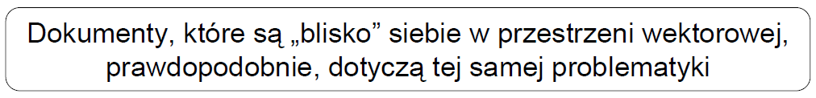
Miary odległości
Dokumenty o podobnej tematyce powinny charakteryzować się podobną częstością występowania identycznych słów kluczowych
Najpopularniejszą miarą odległości dla reprezentacji wektorowej dokumentów jest miara kosinusowa. Przypomnijmy, że termin „odległość" jest dla nas w pewnym uproszczeniu, synonimem terminu „podobieństwo".

Slide 83
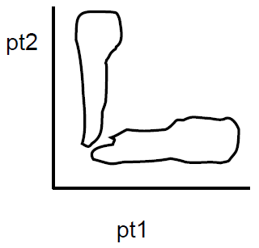
Ukryte indeksowanie semantyczne
Utwórz macierz TF, oznaczoną przez M
Rozkład SVD: znajdź rozkład macierzy M względem wartości szczególnych na macierze U, S, V.
Technika ukrytego indeksowania semantycznego (ang. latent semantic indexing - LSI) ma na celu, ekstrahowanie ukrytej struktury semantycznej dokumentów (zamiast prostego zbioru słów kluczowych).

Slide 84
Problemy eksploracji tekstu
Problem: inflacja informacji (dokumentów)
Analitycy potrzebują odpowiedniej informacji
Wyszukiwanie dokumentów nie rozwiązuje problemu
Zbyt wiele dokumentów może zawierać pożyteczną (szukaną) informację
Przydatność dokumentu można, często, określić dopiero po przejrzeniu jego zawartości (lepsze procedury wyszukiwania niewiele pomogą)
Często problemem nie jest znajdowanie dokumentów, lecz wzorców/trendów w tych dokumentach

Slide 85
Zadania eksploracji tekstu
Klasyfikacja dokumentów
Analiza połączeń (asocjacje):
Wykrywanie niespodziewanych korelacji pomiędzy dokumentami lub słowami kluczowymi
Wykrywanie podobieństw/ wykrywanie anomalii w dokumentach:
Grupowanie dokumentów zawierających informacje na podobny temat
Znajdowanie dokumentów, które przeczą pewnym wzorcom
Ekstrakcja cech dokumentów

Slide 86
Analiza asocjacji
Odkrywanie asocjacji lub korelacji pomiędzy słowami kluczowymi lub zdaniami w dokumencie
Wstępne przetwarzanie tekstu:
Parsing (analiza składniowa), stemming (redukowanie słów do trzonu), usuwanie słów ze stop listy, itp.
Algorytmy odkrywania asocjacji:
Każdy dokument odpowiada transakcji klienta (document_id, zbiór słów kluczowych)
Detekcja słów/zdań: zbiór często występujących słów lub zdań w dokumentach
Asocjacje spójne i asocjacje niespójne

Slide 87
Klasyfikacja dokumentów
Automatyczna klasyfikacja dokumentów
(stron WWW, wiadomości e-mail, lub plików tekstowych) w oparciu o predefiniowany zbiór treningowy
Klasyfikacja tekstu:
Zbiór treningowy: generacja zbioru i jego klasyfikacja wymaga udziału ekspertów
Klasyfikacja: system eksploracji generuje zbiór reguł klasyfikacyjnych
Zastosowanie: odkryte reguły można zastosować do klasyfikacji nowych dokumentów tekstowych i ich podziału na klasy

Slide 88
Ekstrakcja cech
Automatyczne odkrywanie języka, w jakim został przygotowany dokument
Rozpoznawanie słownika (zbioru słów), który został wykorzystany do przygotowania tekstu
Rozpoznawanie typu dokumentu (artykuł gazetowy, ulotka, strona WWW, itd.)
Ekstrakcja nazwisk osób i ich afiliacji wymienionych w tekście
Znajdowanie skrótów wprowadzonych w tekście i łączenie tych skrótów z ich pełnym brzmieniem

Slide 89
Grupowanie dokumentów
Automatyczne grupowanie dokumentów w oparciu o ich zawartość
Grupowanie dokumentów:
Wstępne przetwarzanie dokumentów:
Parsing, stemming, usuwanie słów ze stop listy, ekstrakcja cech, analiza leksykalna, itp.
Hierarchiczne grupowanie aglomeracyjne
Problem definicja miary podobieństwa
Znajdowanie charakterystyki klastrów

Slide 90
Grupowanie a kategoryzacja
Grupowanie:
Dokumenty są przetwarzane i grupowane w dynamicznie generowane klastry
Kategoryzacja/klasyfikacja:
Dokumenty są przetwarzane i grupowane w zbiór predefiniowanych klas w oparciu o taksonomię generowaną przez zbiór treningowy
Taksonomia klas pozwalająca na grupowanie dokumentów według haseł (tematów)
Użytkownicy definiują kategorie dokumentów
Przeprowadzany jest ranking dokumentów z punktu widzenia przypisania danego dokumentu do określonej kategorii

Slide 91
Metody eksploracji:
eksploracja WWW

Slide 92
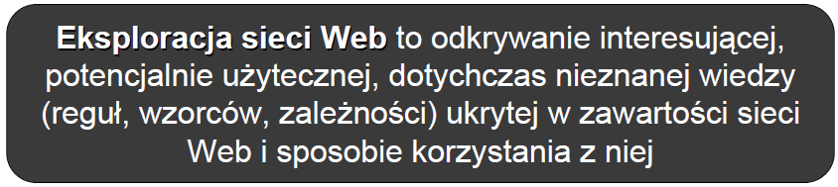
Czym jest eksploracja Web?
Wszystkie metody eksploracji danych znajdują zastosowanie w odniesieniu do sieci Web i jej zawartości informacyjnej
Eksploracja sieci Web - podstawowe metody:
Eksploracja zawartości sieci (Web content mining)
Eksploracja połączeń sieci (Web linkage mining)
Eksploracja korzystania z sieci (Web usage mining)

Slide 93
Przykłady zastosowania metod eksploracji
Przeszukiwanie sieci: Google, Yahoo, Ask, ...
Handel elektroniczny: systemy rekomendacyjne (Netflix, Amazon), odkrywanie asocjacji, itp..
Reklamy: Google Adsense
Wykrywanie oszustw: aukcje internetowe, analiza reputacji kupujących/sprzedających
Projektowanie serwerów WWW - personalizacja usług, adaptatywne serwery WWW, ...
Policja: analizy sieci socjalnych
Wiele innych: optymalizacja zapytań, ...

Slide 94
Specyfika sieci Web
Sieć web przypomina bazę danych, ale
dane (strony WWW) są nieustrukturalizowane,
złożoność danych jest znacznie większa aniżeli złożoność tradycyjnych dokumentów tekstowych
dane tekstowe + struktura połączeń
Dane dotyczące korzystania z sieci mają bardzo duże rozmiary i bardzo dynamiczny przyrost
jednakże, informacja zawarta w logach serwerów Web jest bardzo uboga (Extended Logs - W3C)
Web jest bardzo dynamicznym środowiskiem
Bardzo niewielka część informacji zawartej w Web jest istotna dla pojedynczego użytkownika

Slide 95
Taksonomia metod eksploracji Web
Eksploracja zawartości sieci (Web Page Content Mining)
Wyszukiwanie stron WWW (języki zapytań do sieci Web (WebSQL, WebOQL, WebML, WebLog, W3QL)
Grupowanie stron WWW (algorytmy grupowania dokumentów XML)
Klasyfikacja stron WWW (algorytmy klasyfikacji dokumentów XML)
Dwie ostatnie grupy metod wymagają zdefiniowania specyficznych miar podobieństwa (odległości) pomiędzy dokumentami XML (XML = struktura grafowa)

Slide 96
Eksploracja połączeń
Celem eksploracji połączeń sieci Web:
Ranking wyników wyszukiwania stron WWW
Znajdowanie lustrzanych serwerów Web
Problem rankingu - (1970) w ramach systemów IR zaproponowano metody oceny (rankingu) artykułów naukowych w oparciu o cytowania
Ranking produktów - ocena jakości produktu w oparciu o opinie innych klientów (zamiast ocen dokonywanych przez producentów)
najpopularniejsze algorytmy (Page Rank i H&A)

Slide 97
Eksploracja korzystania z sieci
Celem eksploracji danych opisujących korzystanie z zasobów sieci Web, jest odkrywanie ogólnych wzorców zachowań użytkowników sieci Web, w szczególności, wzorców dostępu do stron (narzędzia - WUM, WEBMiner, WAP, WebLogMiner)
Odkryta wiedza pozwala na:
Budowę adaptatywnych serwerów WWW -personalizację usług serwerów WWW (handel elektroniczny - Amazon)
Optymalizację struktury serwera i poprawę nawigacji (Yahoo)
Znajdowanie potencjalnie najlepszych miejsc reklamowych

Slide 98
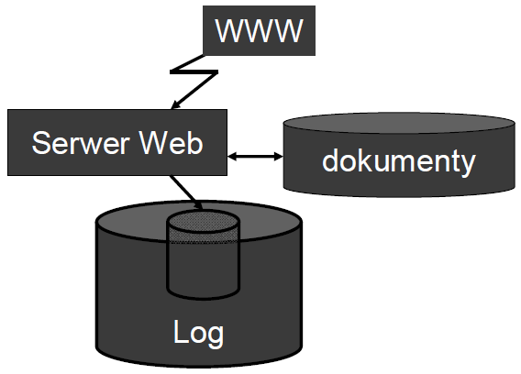
Czym jest eksploracja logów?
Serwery Web rejestrują każdy dostęp do swoich zasobów (stron) w postaci zapisów w pliku logu; stąd, logi serwerów przechowują olbrzymie ilości informacji dotyczące realizowanych dostępów do stron
Metody eksploracji logów:
Charakterystyka danych
Porównywanie klas
Odkrywanie asocjacji
Predykcja
Klasyfikacja
Analiza przebiegów czasowych
Analiza ruchu w sieci
Odkrywanie wzorców sekwencji
Analiza przejść
Analiza trendów

Slide 99
Odkrywanie wzorców dostępu do stron
Analiza wzorców zachowań i preferencji użytkowników -odkrywanie częstych sekwencji dostępu do stron WWW
WAP-drzewa (ukorzeniony graf skierowany)
wierzchołki drzewa reprezentują zdarzenia należące do sekwencji zdarzeń (zdarzenie - dostęp do strony)
łuki reprezentują kolejność zachodzenia zdarzeń
WAP - drzewo jest skojarzone z grafem reprezentującym organizację stron na serwerze WWW
Algorytm WAP (Web Access Pattem mining) -algorytm odkrywania wzorców sekwencji w oparciu o WAP-drzewo

Slide 100
Problemy
Problem identyfikacji sesji użytkownika - problem określenia pojedynczej ścieżki nawigacyjnej użytkownika
Problem dostępów nawigacyjnych -np. ścieżka D, C, B
Rekordu logu zawierają bardzo skąpą informację - brak możliwości głębszej analizy operacji dostępu
Operacje czyszczenia i transformacji danych mają kluczowe znaczenie i wymagają znajomości struktury serwera
Analiza eksploracyjna powinna być uzupełniona analizą OLAP, pozwalającą na generację raportów podsumowujących (log serwera musi być przetransformowany do postaci hurtowni danych)

Slide 101
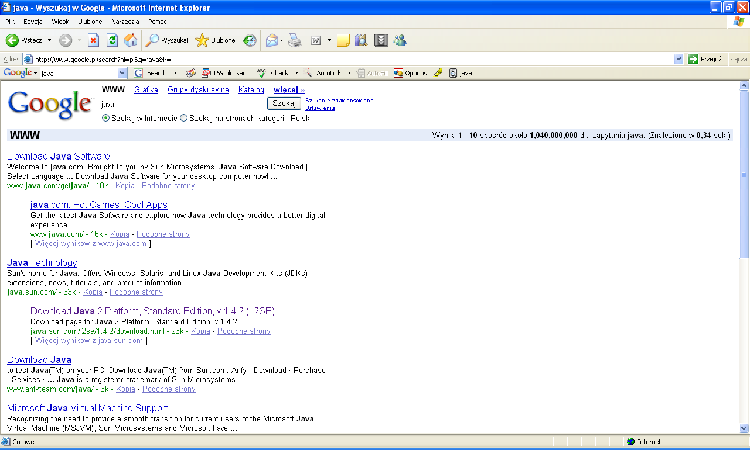
Za dużo !!!

Slide 102
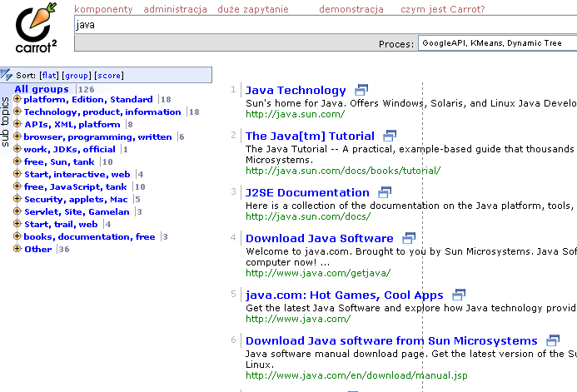

Slide 103
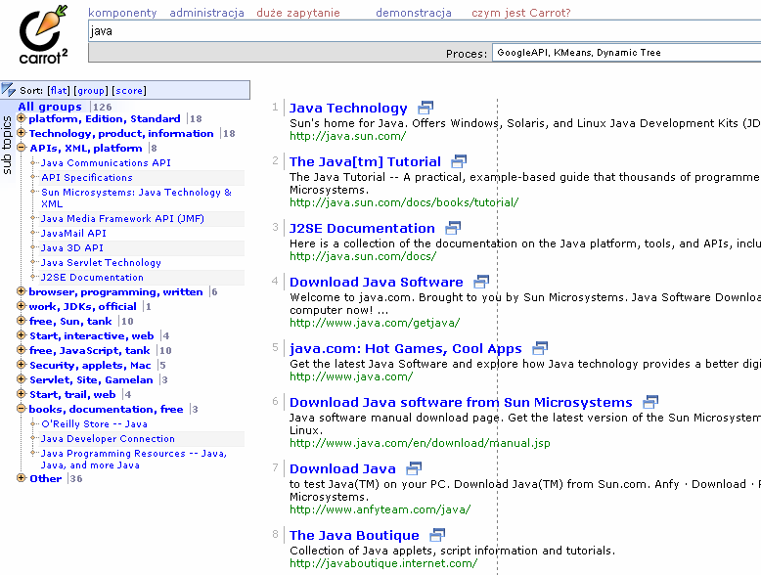

Slide 104
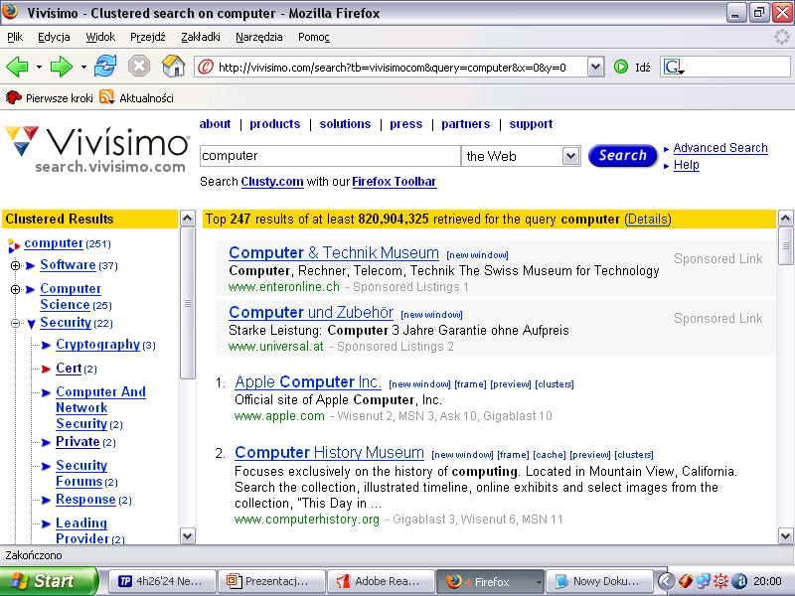

Slide 105
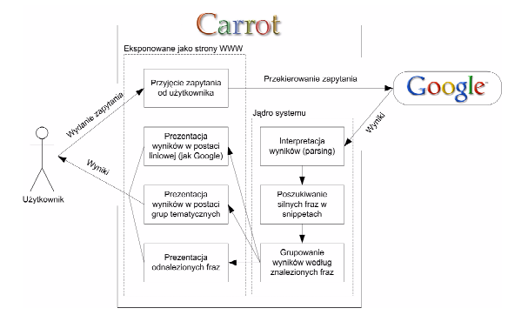
http://www.cs.put.poznan.pl/dweiss/carrot/
http://search.carrot2.org/stable/search

Slide 106
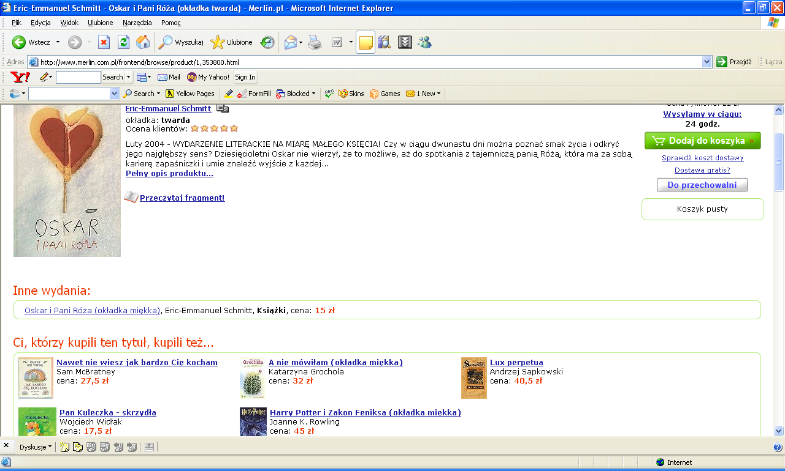
Analiza koszykowa… w sklepie internetowym

Slide 107


